Slide 1
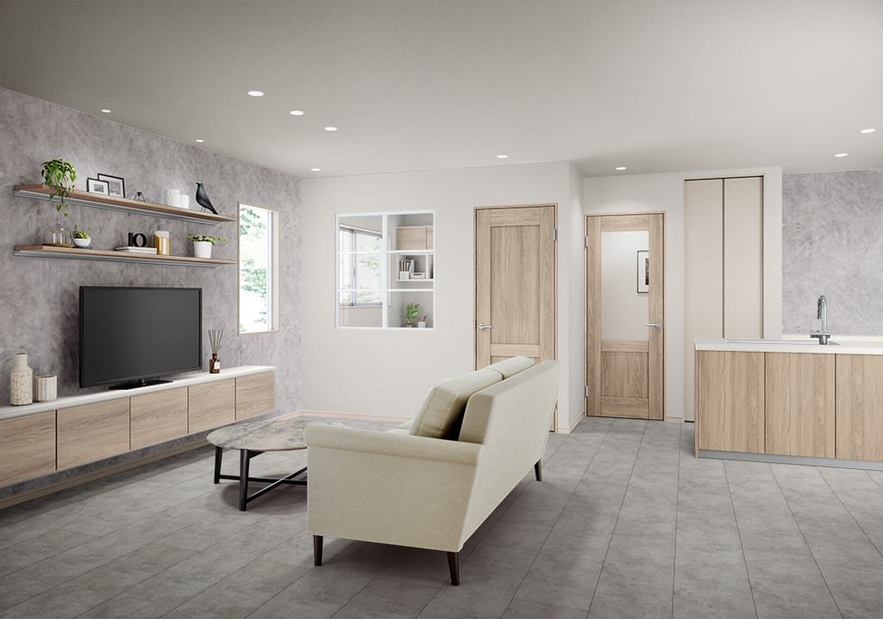
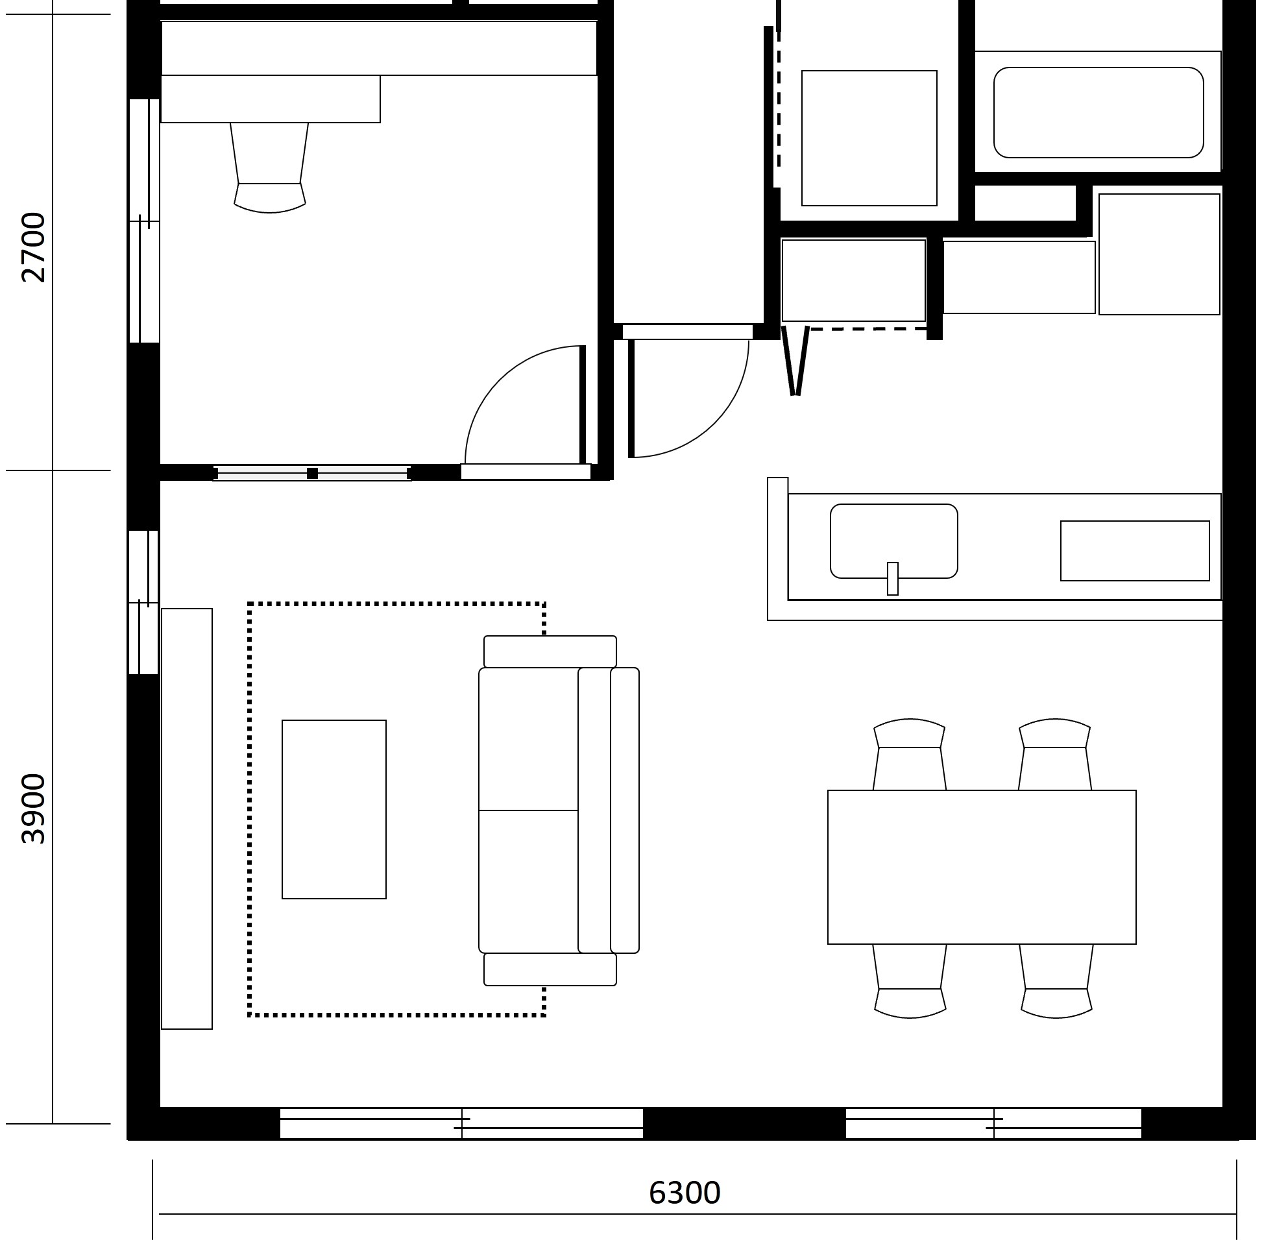
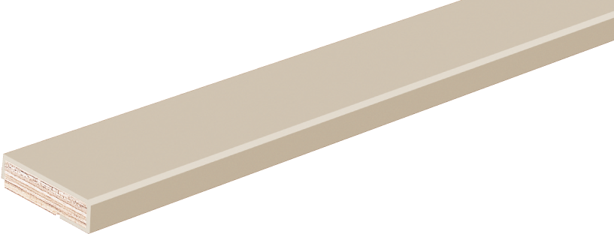
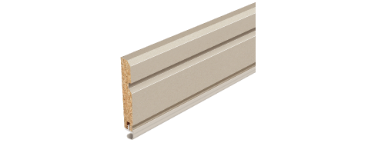
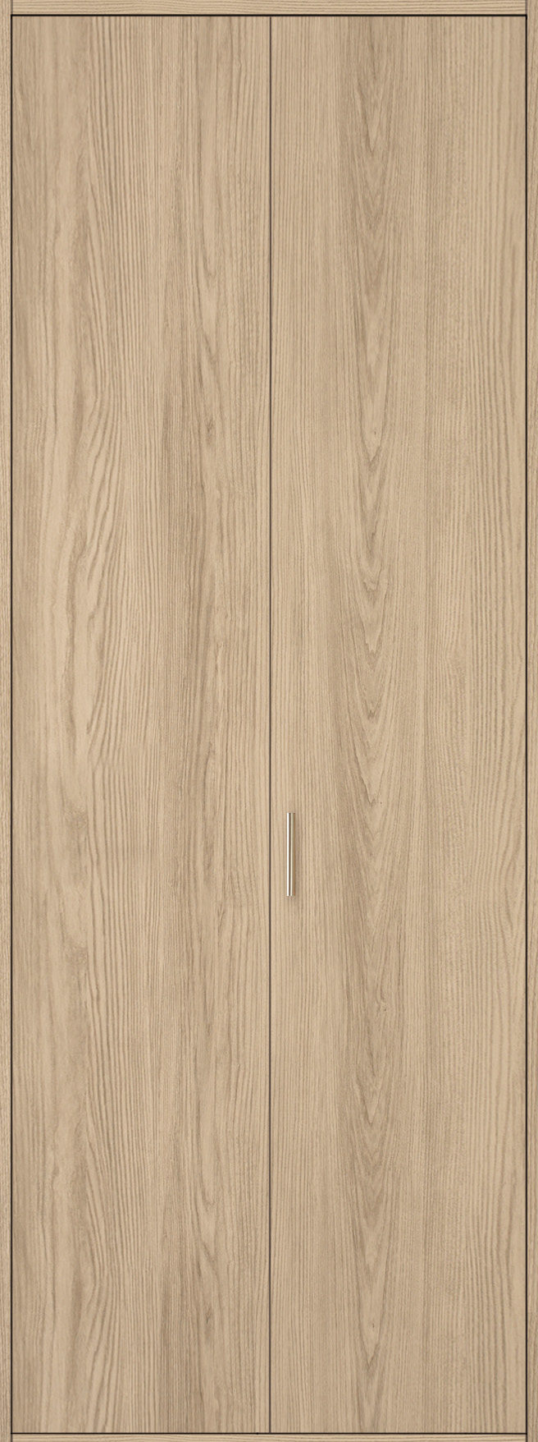
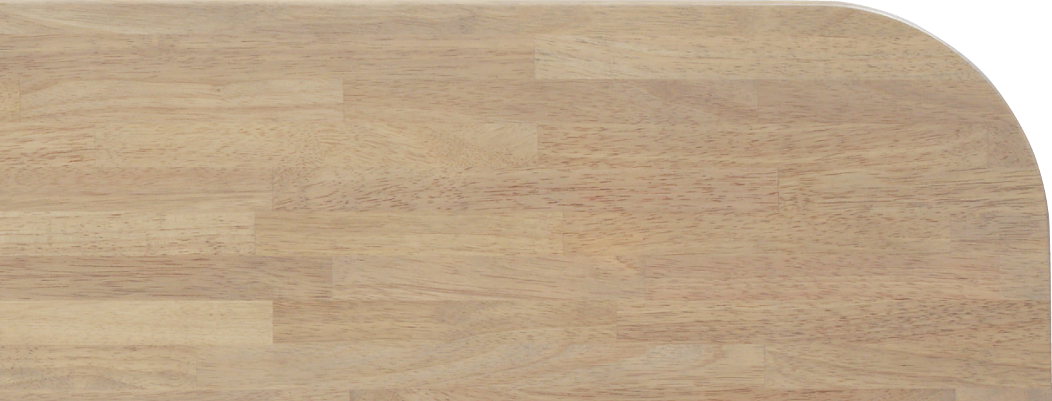
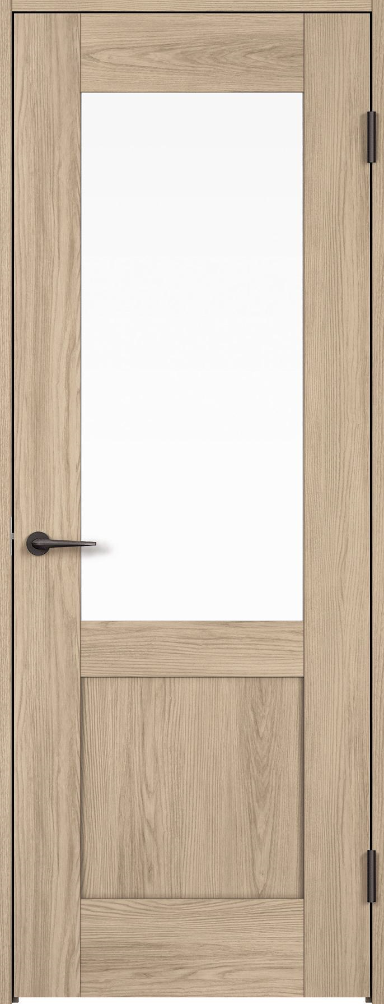
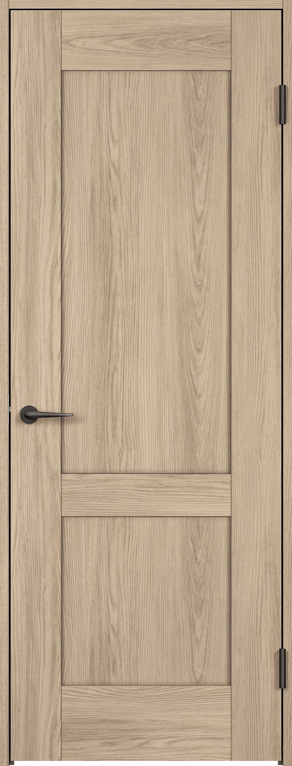
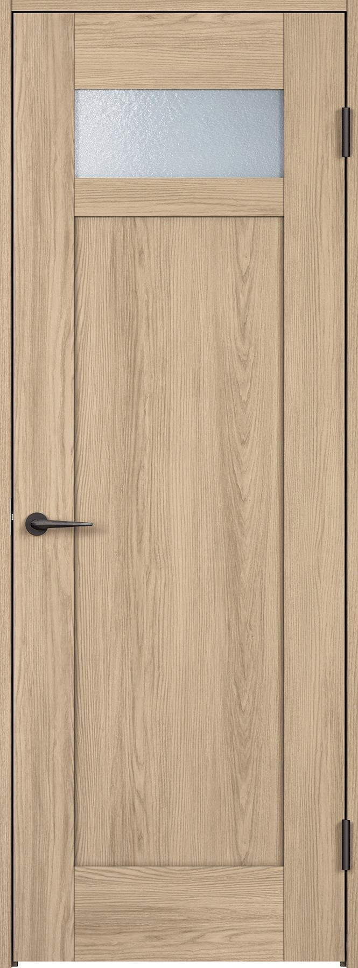
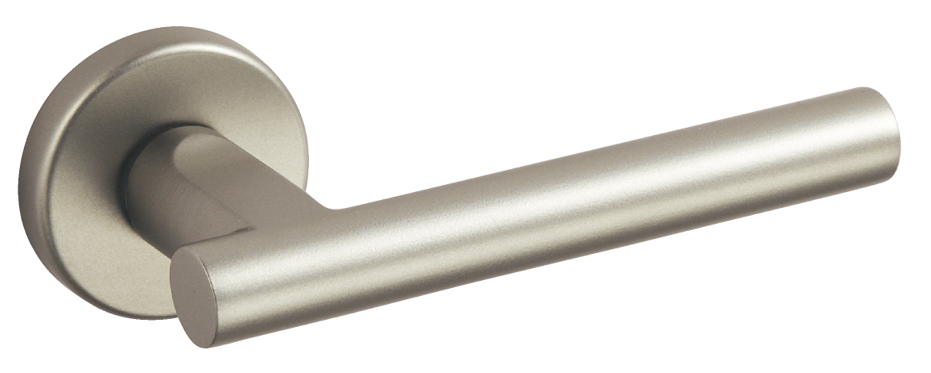
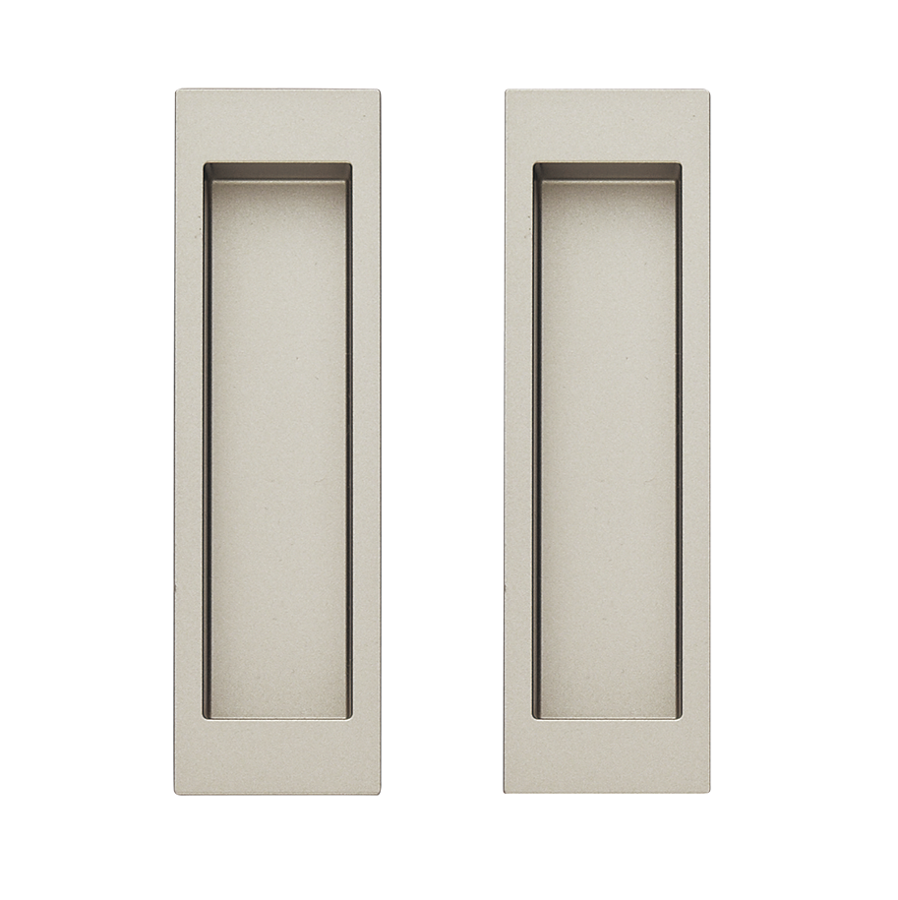

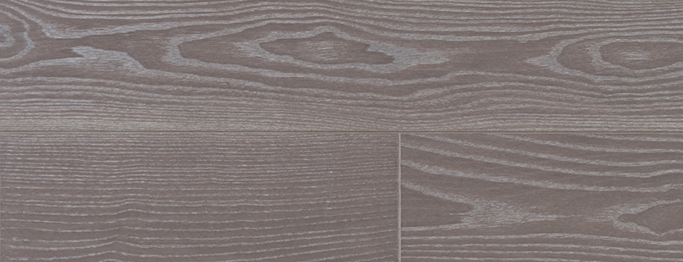
WITH Life Style - GRACE
WI-GR-01
造作部材 窓枠固定型
造作部材 幅木9型
パールグレー柄
パールグレー柄
グレージュアッシュ柄
インテリアカウンター
内装ドア
収納用建具 折れ戸
LDK
洋室
洗面
LE型
PK型
DE型
ハンドル（A2型）
グレージュアッシュ色
サテンシルバー色（メッキ）
角型引手（C1型）
床材
ベリティスフロアー
サテンシルバー色（メッキ）
PA型（フラットタイプ）
グレーコンク柄
グレージュアッシュ柄
イラストはイメージ図になります。また、印刷物と実物では色柄が異なりますので、現物の商品サンプルなどでお確かめください。

